Slide 1
Ιστορία και Πολιτισμός της Νεώτερης Ευρώπης
Άννα Καρακατσούλη
Μάθημα 5ο
1492-1789

Slide 2
17ος αιώνας
Αναστροφή της ευνοϊκής συγκυρίας
Εμφύλιοι και διακρατικοί πόλεμοι
Πολιτικές και θεσμικές κρίσεις
Απόλυτη μοναρχία Λουδοβίκου ΙΔ΄
Ήπια μοναρχία βρετανικού κοινοβουλευτισμού
Μπαρόκ και κλασικισμός
Εδραίωση επιστημονικού πνεύματος

Slide 3
Η εποχή των ταραχών (1560-1660)
Αναστροφή της ευνοϊκής συγκυρίας
Μακρά περίοδος μαρασμού και συχνών κρίσεων
Δυσμενείς κλιματολογικές συνθήκες: “The little ice age”
Κακές σοδειές, άνοδος τιμών
Νομισματική στενότητα
Ελάττωση πολύτιμων μετάλλων Αμερικής, υπερεκμετάλλευση κοιτασμάτων, θνησιμότητα Ινδιάνων
Υποτίμηση νομισμάτων (! αυξημένες ανάγκες πολέμων)
Δημογραφικό έλλειμμα
Άνοδος θνησιμότητας από επανεμφάνιση λιμών και μεγάλων επιδημιών (4 μεγάλα κύματα πανώλης)

Slide 4
Η εποχή των ταραχών (1560-1660)
Παρακμή μεσογειακής Ευρώπης
Υπερβολική εκχέρσωση δασών → διάβρωση εδάφους και καταστροφή σιτοβολώνων Σικελίας και Προβηγκίας
Απέλαση Moriscos Ισπανίας (1609-1614) → υποχώρηση αγροτικών τεχνικών, μείωση πληθυσμού
Συνεχείς εμφύλιοι και διακρατικοί πόλεμοι, σοβαρά πλήγματα σε Βόρεια και Κεντρική Ευρώπη από τις πολεμικές επιχειρήσεις
Πολλαπλασιασμός αριθμού φτωχών & ασύλων
Διαδοχικές κοινωνικές εξεγέρσεις (σιτοδεία, νέοι φόροι)
Βαθειά κρίση συστήματος αξιών, σκεπτικισμός

Slide 5
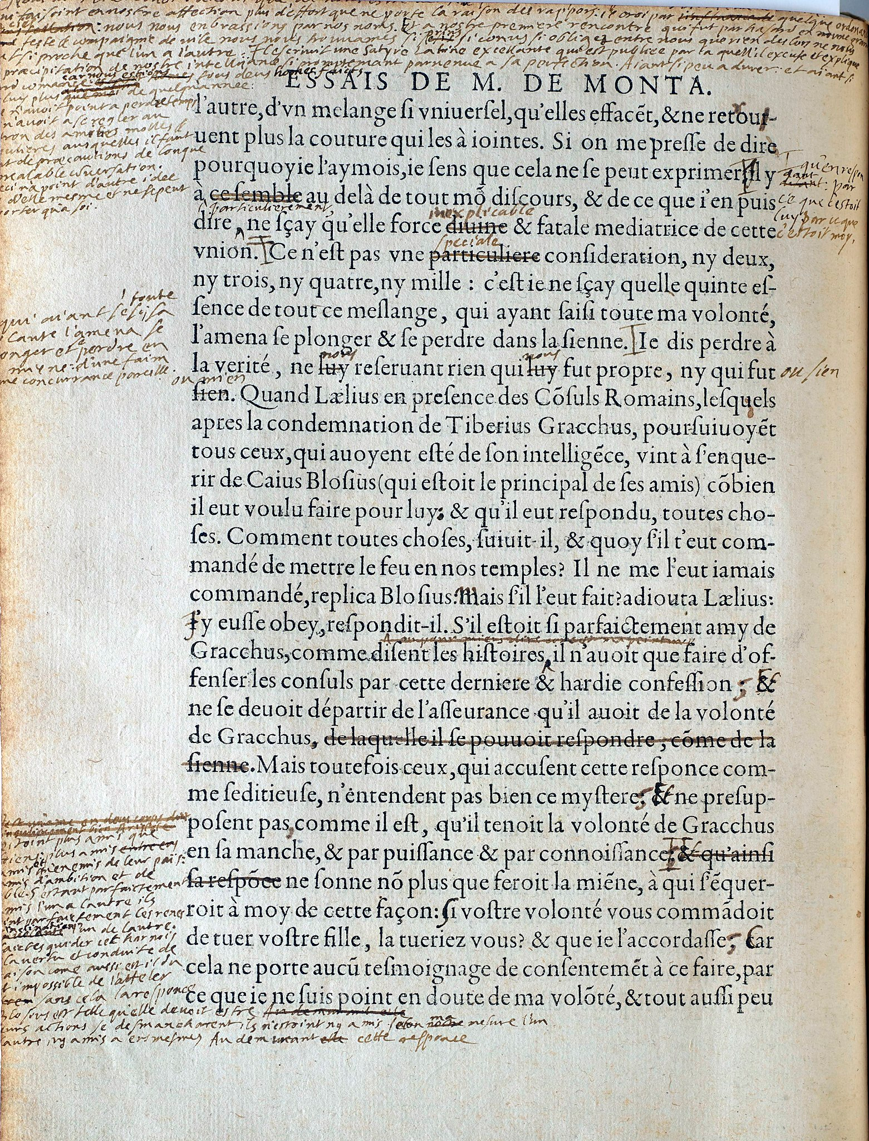
Η κρίση του ουμανισμού
Ανεπάρκεια διδαχών Αρχαιότητας
Υποχώρηση αισιοδοξίας, σκεπτικισμός
Michel de Montaigne, Δοκίμια (1570-1592) στη γαλλική γλώσσα
Βαθιά αμφιβολία για βεβαιότητες γνώσης
Εμπειρικές παρατηρήσεις μπορεί να είναι απατηλές
Αδυναμία ανθρώπινου πνεύματος, σχετικότητα των αληθειών
Χειρόγραφο Bordeaux, 1580, 2^{η} εκδ.

Slide 6
Baroque
Τέχνη της Αντιμεταρρύθμισης
Εντυπωσιασμός με θεατρικά και δραματικά στοιχεία για διδαχή πιστών
Ισχύς, πλούτος, συγκίνηση, βιαιότητα αισθημάτων
Αίσθηση ελευθερίας, εκκεντρικότητα, πληθωρικότητα
Καραβάτζιο, Ριμπέρα, Θουρμπαράν, Μουρίλο, Ρούμπενς
Θερβάντες, Λόπε δε Βέγκα, Τίρσο δε Μολίνα, Καλντερόν
≠ ΒΔ Ευρώπη: Μεταρρύθμιση & κλασικισμός (Βελάσκεθ, Βερμέερ, Ρέμπραντ)

Slide 7
Η εποχή των ταραχών (1560-1660)
Θρησκευτικοί πόλεμοι Γαλλίας (1562-1589)
Ογδοηκονταετής Πόλεμος ή Εξέγερση Κάτω Χωρών (1566-1648)
Αντιπαλότητα Ισπανίας – Αγγλίας
Τριακονταετής Πόλεμος (1618-1648)

Slide 8
Η εποχή των ταραχών (1560-1660)
Φίλιππος Β΄ (1556-1598)
Ισπανός ηγεμόνας χωρίς επαφή με γερμανόφωνες χώρες
Απόπειρα επιβολής ισπανικής ηγεμονίας και αποκατάστασης καθολικισμού
1557, χρεοκοπία Ισπανίας λόγω πολυετών υπέρογκων πολεμικών δαπανών
1559, χρεοκοπία Γαλλίας για τον ίδιο λόγο
1559 → τερματισμός «Πολέμων της Ιταλίας» με Συνθήκη Cateau-Cambrésis : παραίτηση Γαλλίας από ιταλικές διεκδικήσεις, Αγγλία χάνει Καλαί

Slide 9
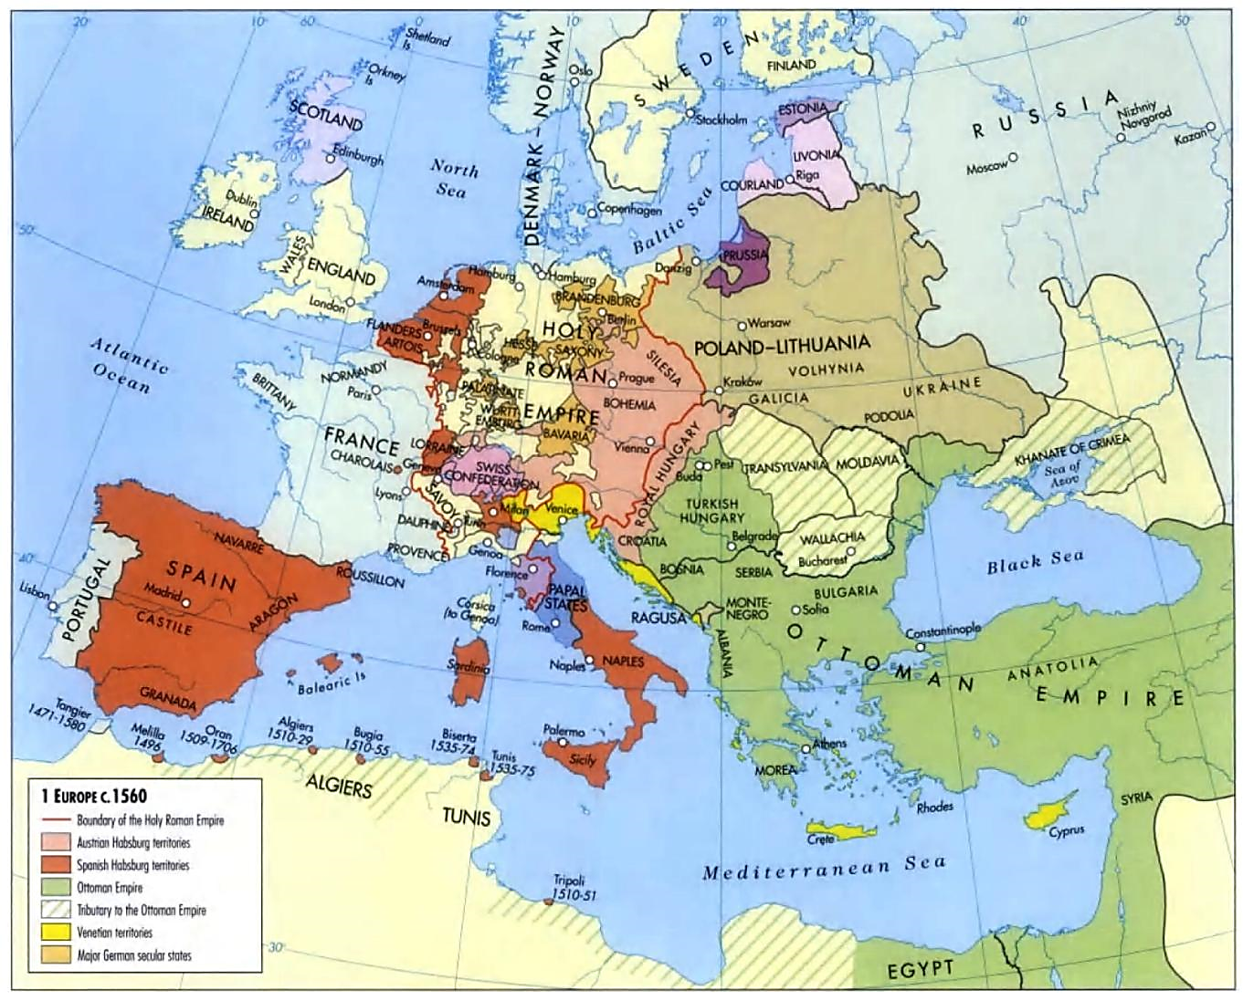

Slide 10
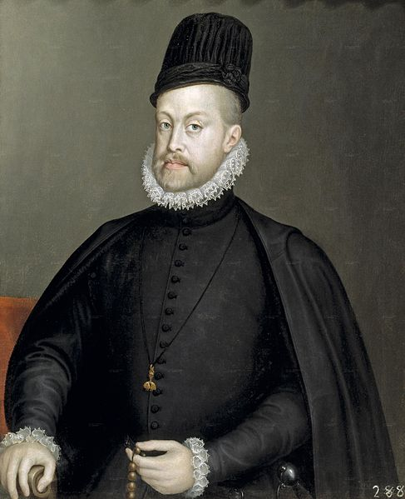
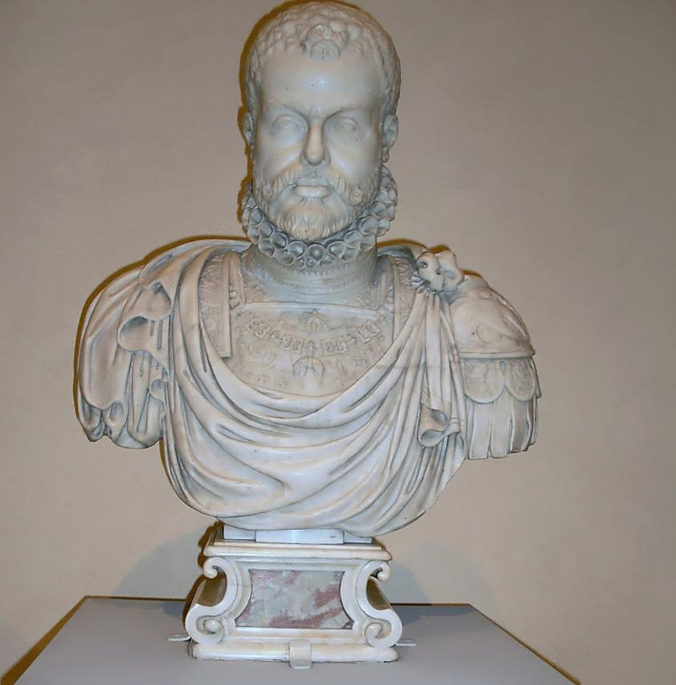
S. Anguissola, Φίλιππος Β΄ (1564)

Slide 11
Θρησκευτικοί πόλεμοι Γαλλίας (1562-89)
1559, ξαφνικός θάνατος Ερρίκου Β΄
Διαδοχικοί θάνατοι χωρίς άρρενα απόγονο και των 4 γιων του. Αντιβασιλεία Αικατερίνης των Μεδίκων
Φραγκίσκος Β΄ (ανήλικος, 1559-60), Κάρολος Δ΄ (1560-74), Ερρίκος Γ΄ (1574-89), Φραγκίσκος ( 1584, πριν ανεβεί στον θρόνο)
Προϋπάρχουσα αντιπαλότητα καθολικών και προτεσταντών ευγενών (Huguenots, Ουγενότοι)
Περίοδος βαθειάς πολιτικής και θρησκευτικής αστάθειας
8 πόλεμοι, 36 χρόνια εμφύλιων συγκρούσεων

Slide 12
Θρησκευτικοί πόλεμοι Γαλλίας (1562-89)
Χρεωκοπημένο κράτος, πώληση αξιωμάτων και πολλαπλασιασμός θέσεων για αύξηση εσόδων
Αδυναμία βασιλικής εξουσίας να επιβάλει συμβιβαστική λύση, προβληματικός ο έλεγχος των αξιωματούχων
Επιστροφή νεαρών ευγενών από Πολέμους Ιταλίας, απουσία διεξόδων καριέρας
Ρόλος διεθνούς περιβάλλοντος
Ισπανική ενίσχυση σε καθολικούς και βρετανική σε προτεστάντες
Συσχετισμός θρησκευτικής βίας με οικονομικά και κοινωνικά ζητήματα
Αυτοπεποίθηση Καλβινιστών, φανατισμός Καθολικών (πλειοψηφία)

Slide 13
Έδικτο της Νάντης (1598)
18 Αυγούστου 1572, γάμος Μαργαρίτας του Βαλουά με Ερρίκο Δ΄ Ναβάρρας (προτεστ.)
Απόφαση Βασιλικού Συμβουλίου για εξόντωση προτεσταντικής ηγεσίας
23-24/8/1572, «Νύχτα Αγίου Βαρθολομαίου»
Σφαγές συνεχίστηκαν έως 29 Αυγούστου. Περίπου 10.000 προτεστάντες δολοφονήθηκαν σε όλη τη Γαλλία
Φυγή Προτεσταντών σε Γενεύη, Ελβετία, Κάτω Χώρες, Αγγλία (“Refuge”)
Στέμμα σε Ερρίκο Δ΄ Ναβάρρας (1589-1610) υπό τον όρο της μεταστροφής του στον καθολικισμό
Απρ. 1598: εγγυήσεις θρησκευτικής ανεκτικότητας, άδεια λατρείας σε συγκεκριμένους τόπους (“Edit de Nantes”)

Slide 14
Θρησκευτικές ταραχές
Υπεράσπιση «ορθής» πίστης
Καταγγελία μιάσματος
Πλήθος αναλαμβάνει δράση στη θέση των αρχών που αδρανούν
Μίμηση πρακτικών δημοσίων εκτελέσεων
Δεν πρόκειται για άναρχες επιθέσεις όχλου
Αίσθηση νομιμότητας

Slide 15
Ογδοηκονταετής Πόλεμος (1566-1648)
17 Επαρχίες Κάτω Χωρών = βουργουνδική κληρονομιά Φιλίππου Β΄
Θρησκευτική αδιαλλαξία Φιλίππου Β΄, θεϊκή αποστολή για την αποκατάσταση του ρωμαιοκαθολικισμού
Ανάθεση διακυβέρνησης σε ετεροθαλή αδελφή του, Μαργαρίτα της Πάρμας
Δυσαρέσκεια ολλανδικής αριστοκρατίας από:
Παρουσία ισπανικών φρουρών
Διείσδυση Ιησουϊτών και Ιεράς Εξέτασης, δημιουργία 14 νέων καθολικών Επισκοπών
Επιβολή νέων φόρων, αυταρχική διακυβέρνηση
1566, ισχυρό κύμα εικονομαχίας από Καλβινιστές

Slide 16
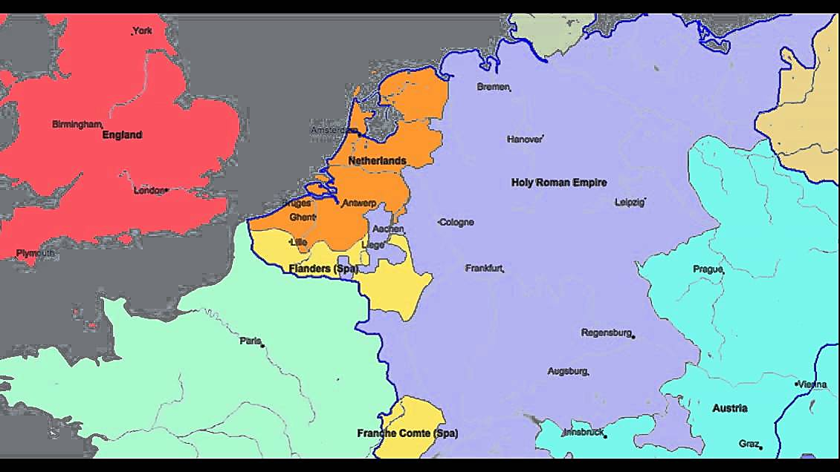

Slide 17
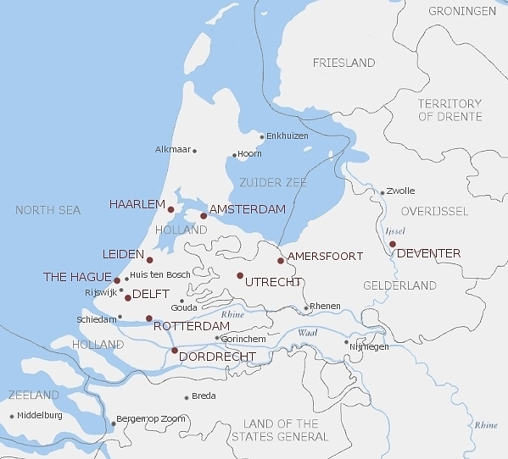

Slide 18
Ογδοηκονταετής Πόλεμος (2)
1567, εισβολή στρατιωτικών δυνάμεων Δούκα της Άλμπα. Ίδρυση ειδικού δικαστηρίου («Συμβούλιο Ταραχών»), μαζικές εκτελέσεις
Γενίκευση εξέγερσης
Πόλεμος κατά ξένου κυρίαρχου (Ισπανία)
Θρησκευτικός πόλεμος
Εμφύλια σύρραξη
Ισπανία μάχεται σε πολλαπλά μέτωπα
Ολλανδία
Οθωμανοί
Αγγλία

Slide 19
Ογδοηκονταετής Πόλεμος (3)
Εκτενής πειρατεία σε Βόρεια Θάλασσα
1572, κατάληψη Ουτρέχτης από εξεγερμένους
1576, λεηλασία Αμβέρσας από ισπανικά στρατεύματα (8000 νεκροί). Σκυτάλη διεθνούς εμπορίου περνά σε Άμστερνταμ
1579, διαίρεση 17 Επαρχιών Κάτω Χωρών σε:
Καθολική Ένωση του Αρράς (10 επαρχίες)
Προτεσταντική Ένωση Ουτρέχτης (7 επαρχίες)
1581, Πράξη Αποκήρυξης Φιλίππου Β΄. Εγκαθίδρυση δημοκρατικού πολιτεύματος

Slide 20
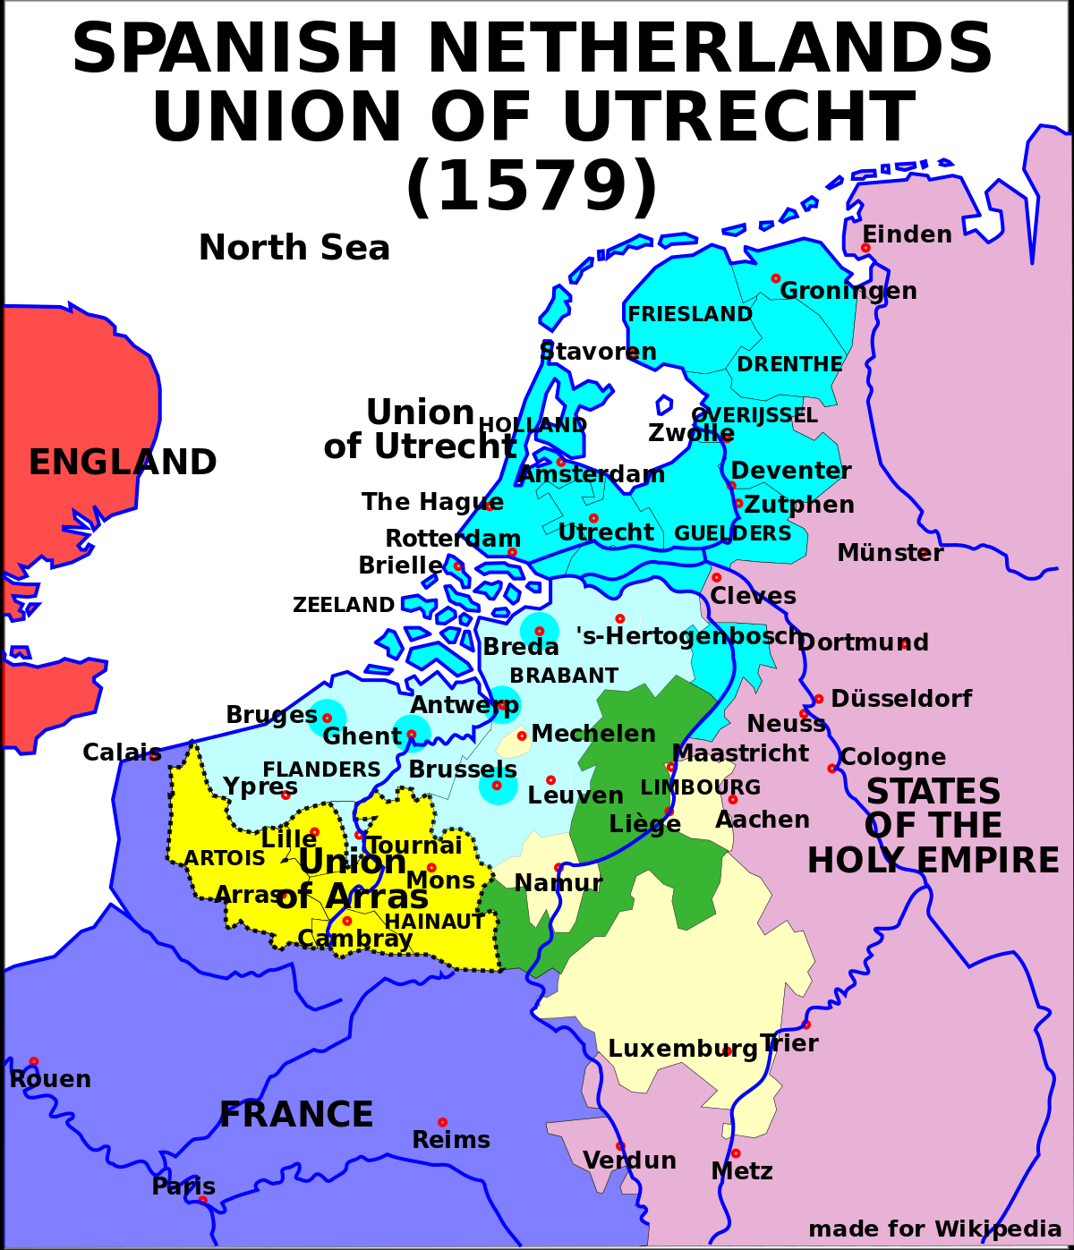

Slide 21
Πολιτική οργάνωση 7 Ηνωμένων Επαρχιών
Ανεξάρτητες και αλληλέγγυες
Μόνιμη Γενική Συνέλευση στη Χάγη
Αδυναμία κεντρικής εξουσίας
Stadthouder επικεφαλής κάθε επαρχιακού στρατού
Άμστερνταμ, κέντρο διεθνούς εμπορίου
«Χρυσός Αιώνας» μιας πλούσιας και ανεκτικής αστικής τάξης
Άνθηση γραμμάτων και τεχνών (Vermeer, Rembrandt, Hals)

Slide 22
Ογδοηκονταετής Πόλεμος (4)
1584, δολοφονία Γουλιέλμου της Οράγγης από πράκτορες Φιλίππου Β΄
1588, καταστροφή «Αήττητης Αρμάδας»
1598, θάνατος Φιλίππου Β΄. Μετριοπαθέστερη πολιτική Ισπανίας
1609, 12ετής ανακωχή σε Κάτω Χώρες. Περίοδος εύθραυστης ειρήνης και θρησκευτικής ανεκτικότητας
1618, εξέγερση Βοημίας κατά Φερδινάνδου Β΄, «30ετής πόλεμος» (1618-1648)
1619-1628, νέοι θρησκευτικοί πόλεμοι στη Γαλλία
1621, λήξη ανακωχής, επανέναρξη 80ετούς πολέμου

Slide 23
Η εποχή των ταραχών (1560-1660)
Διεθνές πλαίσιο
Επιδείνωση σχέσεων με Αγγλία
1558, θάνατος Μαρίας Α΄ Τυδώρ, συζύγου Φιλίππου Β΄
Άνοδος σε θρόνο Ελισάβετ Α΄ (1533-1603). Υποστήριξη σε προτεστάντες, οικονομικός ανταγωνισμός
Ανταγωνισμός με Οθωμανική Αυτοκρατορία
1570, Οθωμανοί κατακτούν Κύπρο
1571, ναυμαχία Ναυπάκτου
1580, επιτυχής διεκδίκηση πορτογαλικού στέμματος από Φίλιππο Β΄
Ένωση ισπανικής και πορτογαλικής αποικιακής αυτοκρατορίας (μέχρι 1640)

Slide 24
Άνοδος αγγλικής ισχύος
Ελισάβετ Α΄ (1558-1603)
«Παρθένος βασίλισσα»
Σταδιακός απομονωτισμός από ευρωπαϊκές υποθέσεις
Στροφή σε επέκταση προς τη Δύση (Ιρλανδία, Αμερική)
Φτωχή μοναρχία χωρίς σημαντικά σταθερά έσοδα, περιορισμοί από Κοινοβούλιο
Βοήθεια σε Κάτω Χώρες μετά από δολοφονία Γουλιέλμου Α΄ Οράγγης (1584). Εκτέλεση Μαρίας Στιούαρτ (1587)
Ισπανική απειλή συμβάλλει σε εθνική συνοχή Αγγλίας και νομιμοποίηση εξουσίας

Slide 25
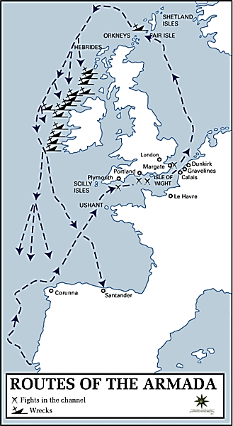
Ισπανική δύναμη (1588):
151 πλοία
26.000 άνδρες
Ισπανικές απώλειες :
84 πλοία
21.000 άνδρες

Slide 26
Τριακονταετής Πόλεμος (1618-1648)
1617, αυτοκράτορας Ματθίας Α΄, άτεκνος, αναγνωρίζει ως διάδοχό του τον καθολικό αρχιδούκα Φερδινάνδο της Στυρίας (επιρροή Ιησουιτών)
1618, «Εκπαραθύρωση Πράγας» ⇨ Ρήξη μεταξύ Τσέχων και Αγίας Ρωμαϊκής Αυτοκρατορίας
1619, Φερδινάνδος Β΄ εκλέγεται αυτοκράτορας αλλά κηρύσσεται έκπτωτος από το στέμμα της Βοημίας
Συμμαχία Τσέχων με Ευαγγελική Ένωση [Φρειδερίκος Ε΄, εκλέκτορας Παλατινάτου]
Υποστήριξη Ισπανίας [Φίλιππος Δ΄] σε Φερδινάνδο Β΄

Slide 27
Τριακονταετής Πόλεμος (2)
4 φάσεις πολέμου
1) Εξέγερση Βοημίας (1618-1621)
Συμμαχία Προτεσταντών με Οθωμανούς
1620, καθοριστική ήττα Τσέχων σε «μάχη Λευκού Όρους»
Μαζικές εκτελέσεις ηγετών, δημεύσεις περιουσιών. Βίαιη μεταστροφή κατοίκων σε ρωμαιοκαθολικισμό, προσφυγικό κύμα. Απώλεια αυτονομίας Βοημίας
2) Επέμβαση Δανίας (1625-1629)
Ανησυχία σε Ευρώπη από νίκη Αψβούργων
Μεταστροφή σε προτεσταντισμό ηγεμόνων Δανίας και Σουηδίας (δήμευση εκκλησιαστικής περιουσίας)
Επίθεση Χριστιανού Δ΄ Δανίας σε Γερμανία, ήττα από μισθοφόρους Βαλλενστάιν. Ειρήνη Lübeck (1629)

Slide 28
Τριακονταετής Πόλεμος (3)
3) Επέμβαση Σουηδίας (1630-1635)
1629, Διάταγμα Αποκατάστασης (Edict of Restitution): ακύρωση δημεύσεων εκκλησιαστικής περιουσίας, επιστροφή σε καθολικισμό όσων περιοχών είχαν γίνει προτεσταντικές μετά το 1552
Γουσταύος Β΄ Αδόλφος: δημιουργία εθνικού στρατού που μάχεται για εθνικά και θρησκευτικά ιδανικά
Νικηφόρα προέλαση Σουηδών και ανάκτηση εδαφών. Χρηματοδότηση εκστρατείας από Γαλλία (Ρισελιέ)

Slide 29
Τριακονταετής Πόλεμος (4)
3) Επέμβαση Σουηδίας (1630-1635) (συν.)
Αποτυχία Φερδινάνδου Β΄ να εκλέξει γιο του στο βασιλικό αξίωμα (1630, Δίαιτα της Ratisbonne, εκτενείς δωροδοκίες από Père Joseph)
Μάιος 1631, λεηλασία προτεσταντικής πόλης Μαγδεμβούργο από αυτοκρατορικές δυνάμεις Τίλλυ
Σεπτ. 1631, νίκη Γουσταύου σε μάχη του Breitenfeld, κεραυνοβόλα επίθεση προς Μόναχο και Βιέννη
Νοέ. 1631, θάνατος Γουσταύου (μάχη του Lützen)

Slide 30
Τριακονταετής Πόλεμος (5)
4) Επέμβαση Γαλλίας (1635-1648)
1634, απεσταλμένοι Ρισελιέ προσφέρουν στέμμα Βοημίας σε Βαλλερστάιν και Φερδινάνδος Β΄ διατάζει δολοφονία του
1634, ήττα Σουηδών σε Nördlingen
1635, Ειρήνη της Πράγας υπέρ Αψβούργων
Γαλλία υποχρεωμένη να βγει από το παρασκήνιο
Μάιος 1635, κήρυξη πολέμου σε Ισπανία
Αύγ. 1636, κήρυξη πολέμου σε Αγία Ρωμαϊκή Αυτοκρατορία
1642, θάνατος Ρισελιέ
1643, θάνατος Λουδοβίκου ΙΓ΄

Slide 31
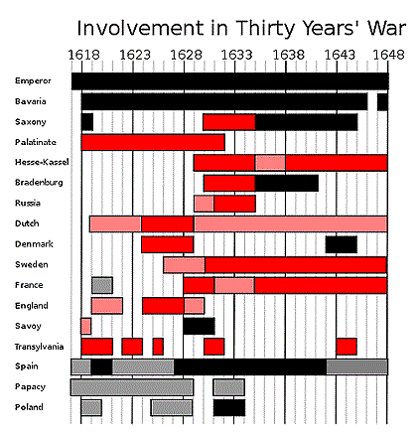

Slide 32
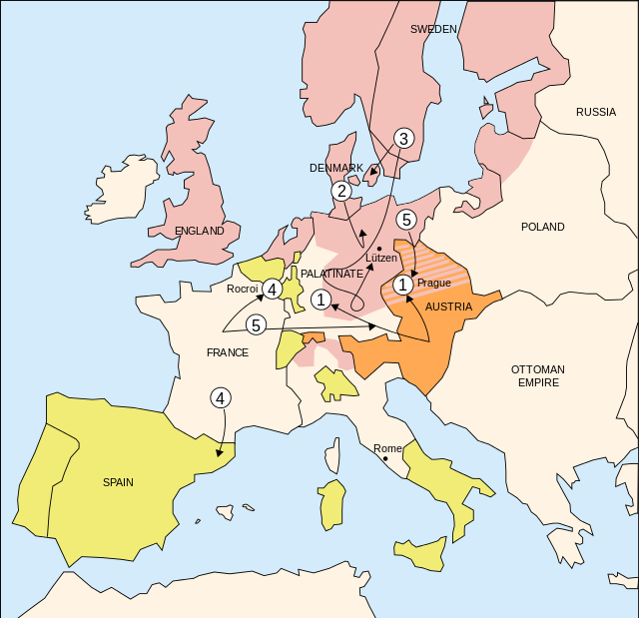

Slide 33
Τριακονταετής Πόλεμος (6)
Αντιβασιλεία βασιλομήτορος (Άννα η Αυστριακή), Λουδοβίκος ΙΔ΄ ανήλικος. Εξουσία σε καρδινάλιο Mazarin
1643, γαλλική νίκη σε Rocroi
Mazarin αντιμετωπίζει εξέγερση Σφενδόνης (1645-53) και επιδιώκει σύναψη ειρήνης
1648, Συνθήκη Βεστφαλίας με Αγία Ρωμαϊκή Αυτοκρατορία
1659, Συνθήκη Πυρηναίων με Ισπανία
1660, Ειρήνη της Ολίβα (Σουηδία-Πολωνία)

Slide 34
Συνθήκη της Βεστφαλίας (1648)
Πολύ περιορισμένα εδαφικά οφέλη για εμπολέμους
Οριστικό τέλος προσπαθειών Αψβούργων για ιμπεριαλιστική ενοποίηση Ευρώπης
Νίκη εθνικών μοναρχιών, επικράτηση αρχής ευρωπαϊκής ισορροπίας
Διαιώνιση πολιτικής κατάτμησης γερμανικού χώρου
Αναγνώριση ανεξαρτησίας Ηνωμένων Επαρχιών και Ελβετίας
Αναγνώριση Καλβινισμού ως 3^{ου} δόγματος
Γαλλία και Σουηδία αναδεικνύονται σε ηγεμονικές δυνάμεις στην Ευρώπη

Slide 35
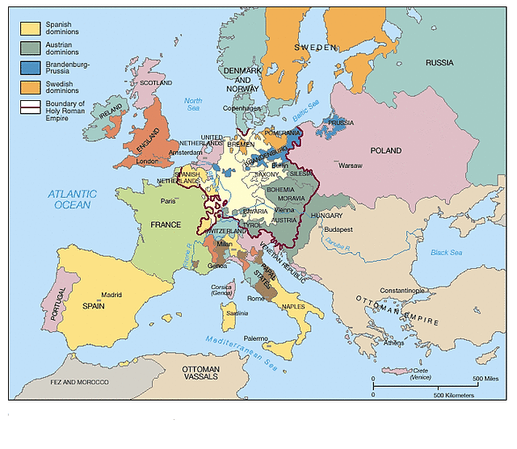

Slide 36
Συνέπειες 30ετούς Πολέμου
Τεράστιες ανθρώπινες απώλειες και μείωση πληθυσμού Κεντρικής Ευρώπης κατά ¹/₃
Διάδοση επιδημιών από μετακινήσεις στρατευμάτων
Μεγάλα κύματα προσφύγων από πολεμικές συγκρούσεις και θρησκευτικές διώξεις
Εξουδετέρωση γερμανικής ισχύος

Slide 37
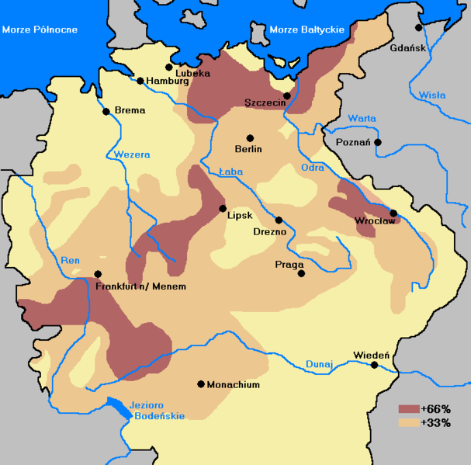
Μείωση πληθυσμού επί 30ετούς πολέμου

Slide 38
Συνέπειες 30ετούς Πολέμου (2)
Θεμελίωση σύγχρονου έθνους-κράτους, ταύτιση πολιτικής και θρησκευτικής επικράτειας
Μισθοφόροι αρχίζουν να αντικαθίστανται από εθνικούς στρατούς
Άνθηση διεθνούς δικαίου
Hugo Grotius (1583-1645), Περί ελευθερίας των θαλασσών (1609) και Δίκαιο πολέμου και ειρήνης (1625)
Υποχώρηση διπλωματίας Αγίας Έδρας. Συμφωνίες-συμβόλαια μεταξύ κρατών, απομάκρυνση από χριστιανική οπτική

Slide 39
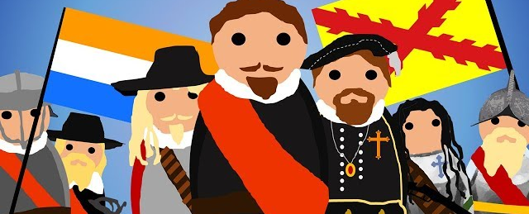
LINKS
Rembrandt, Νυχτερινή Περίπολος (1642)
James Clavell, Η Κοιλάδα του μίσους (1970)
Ο 80-ετής πόλεμος σε comics
Αρτούρο Πέρεθ-Ρεβέρτε, Ο ήλιος της Μπρέντα

